Slide 1
Российский опыт и современное геологоразведочное бурение в Арктике
Новая концепция ликвидации аварийных разливов нефти в ледовых условиях в зоне предельного мелководья на арктическом шельфе
V заседание Международного
экспертного совета по сотрудничеству
в Арктике (IECCA)
Поиск и спасание пострадавших,
ликвидация последствий аварий
и техногенных катастроф в Арктике.
01 ноября 2018 г., г. Москва
Заместитель директора
Департамента научно-технического развития и инноваций ПАО «НК «Роснефть»
Сочнев О.Я., д.т.н.

Slide 2
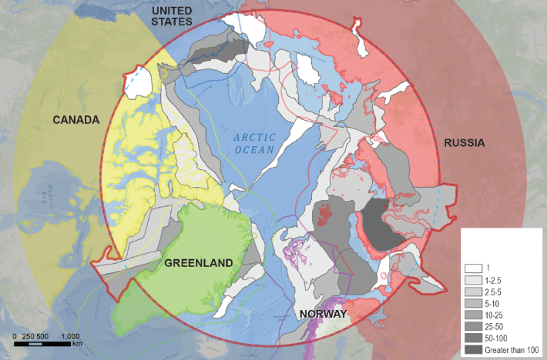
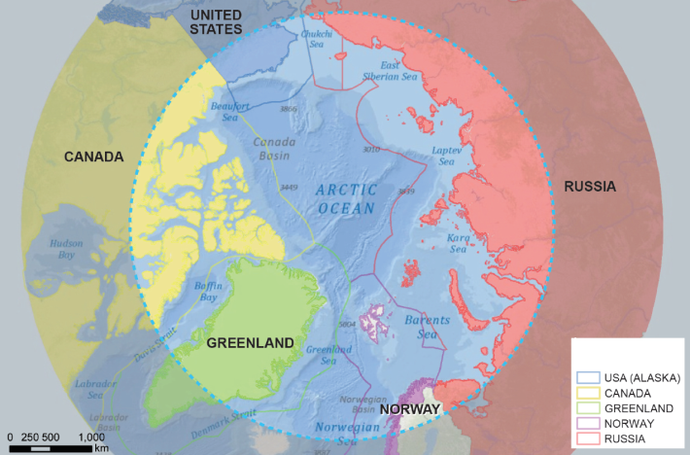
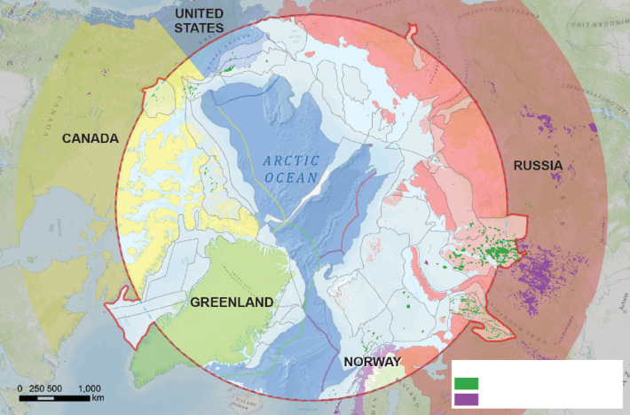
Ресурсный потенциал Арктики
Конденсат – 2,7 млдр.т н.э
Газ – 49,5 млрд.т н.э.
Нефть – 7,3 млрд.т н.э.
Баренцево море – 26%
Карское море – 44 %
Суммарный потенциал Арктики оценивается в
525 млрд.барр.н.э.
(или в 76,7 млрд.т н.э.)
Плотность ресурсов
в млрд. т н.э. /
1000 км²
Границы в Арктике
Открытые месторождения:
в границах Полярного круга
вне границ Полярного круга

Slide 3
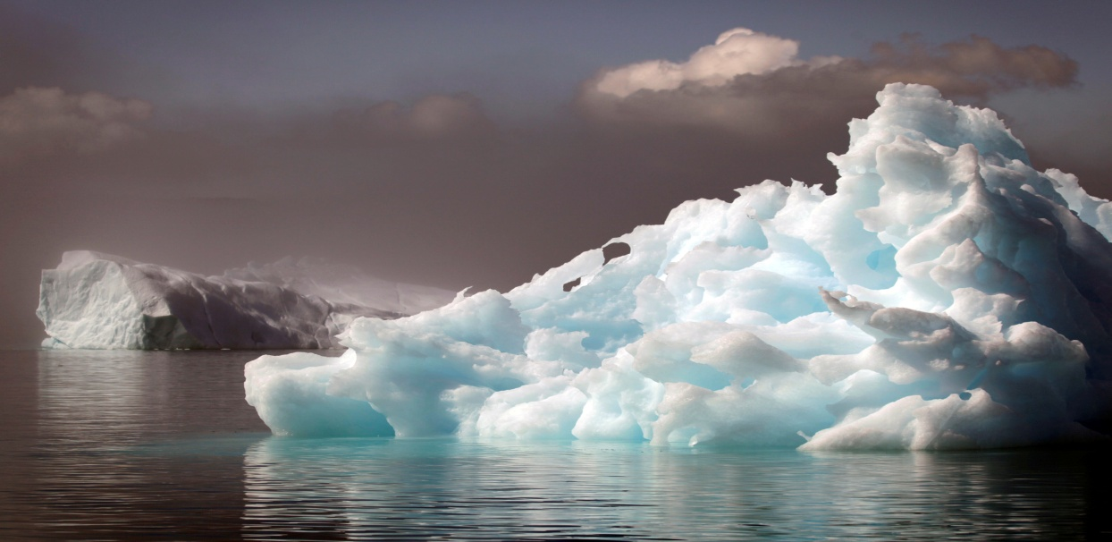
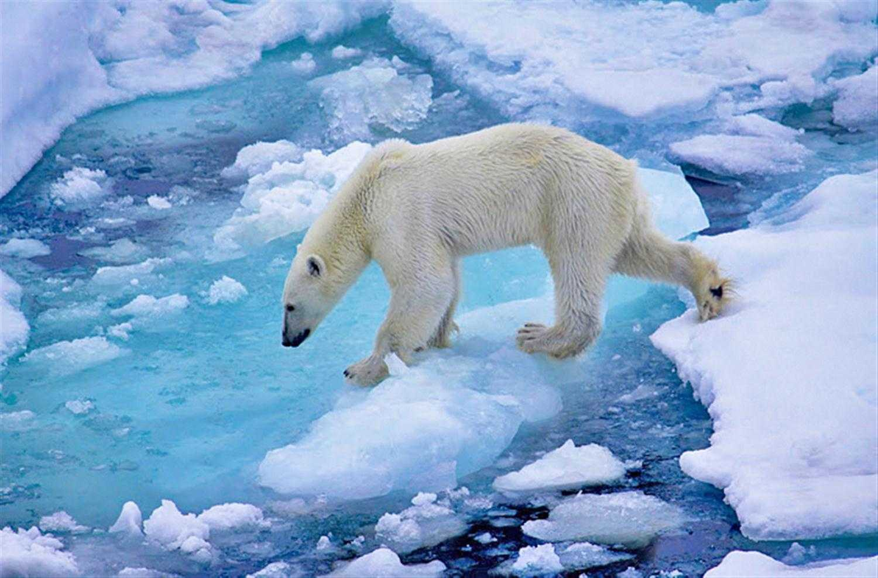
ВЫЗОВЫ ДЛЯ ВЕДЕНИЯ ГЕОЛОГОРАЗВЕДКИ И
ДОБЫЧИ НЕФТИ И ГАЗА В АРКТИКЕ
Природно-климатические вызовы:
Чрезвычайно холодная зима с долгой полярной ночью
Наличие вечной мерзлоты
Наличие многолетнего морского дрейфующего льда
Ограниченная видимость вследствие тумана и метели
Сильный ветер
Экологические вызовы:
Уязвимость морской и прибрежной окружающей среды к нефтяному загрязнению
Наличие в регионе популяций особо охраняемых морских млекопитающих и перелетных птиц

Slide 4
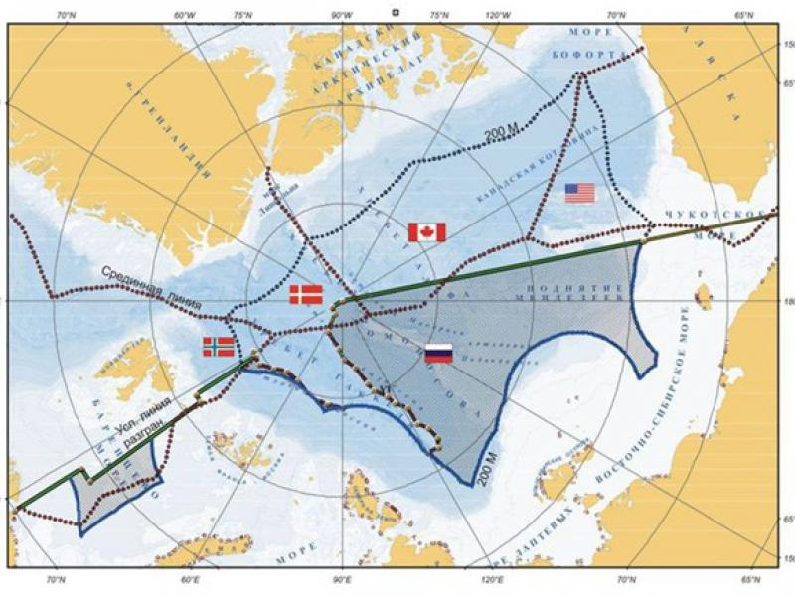
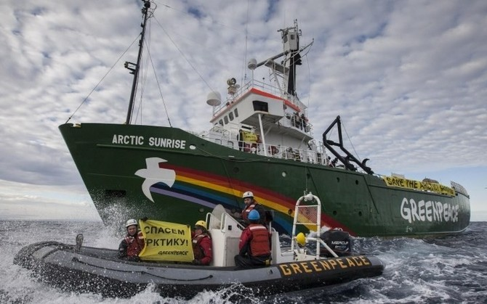
ВЫЗОВЫ ДЛЯ ВЕДЕНИЯ ГЕОЛОГОРАЗВЕДКИ И
ДОБЫЧИ НЕФТИ И ГАЗА В АРКТИКЕ
Международно-правовые вызовы:
Международный статус Арктики закреплен во многих документах, но до сих пор точная граница ее пространств не определена
Во всех приарктических государствах закреплено стратегическое значение Арктики с точки зрения разработки углеводородных ресурсов
Международным сообществом предпринимаются попытки интернационализации арктических морских пространств, путем установления новых международных норм и правил в сфере судоходства, рыболовства, защиты окружающей среды и др.
Репутационные вызовы:
Арктические проекты чреваты негативными социально-экономическими последствиями
Ущемление прав коренных и малочисленных народов Севера в результате отсутствия механизмов эффективного возмещения ущерба наносимого традиционному природопользованию

Slide 5
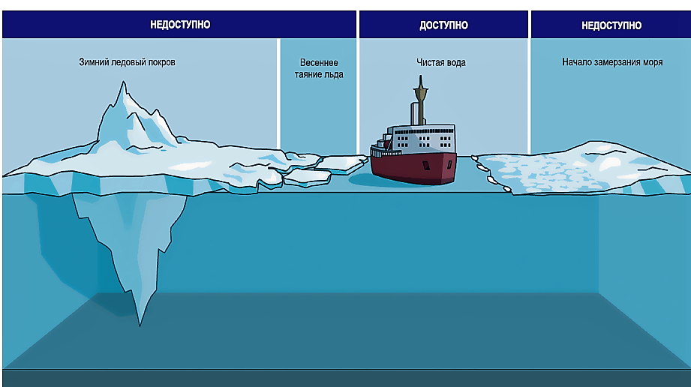
Межледовый период в арктических морях России
На континентальном шельфе российской Арктики средняя продолжительность межледового периода составляет всего 2-2,5 месяца
В отдельные холодные годы лед в некоторых арктических районах присутствует круглогодично
Море | Месяцы
 | Январь | Февраль |  | Март |  | Апрель |  | Май | Июнь |  | Июль | Август | Сентябрь | Октябрь |  | Ноябрь |  | Декабрь
Баренцево |  |  |  |  |  |  |  |  |  |  | Чистая вода
Печорское |  |  |  |  | Зимний лед |  |  |  |  |  |  | Чистая вода
Карское |  |  | Зимний лед
Лаптевых | Зимний лед |  |  |  |  |  | Полынья |  |  |  |  |  |  |  | Зимний лед
Восточно-Сибирское | Зимний лед |  |  |  |  |  |  |  |  |  |  |  |  |  | Зимний лед
Чукотское | Зимний лед |  |  |  | Полынья |  |  |  |  |  |  | Чистая вода |  |  |  |  | Зимний лед
 |  | Чистая вода
 |  | Сплоченный лед
 |  | Потенциально ледовая кромка или чистая вода зависит от суровости зимы от года к году
 |  | Сплоченный лед с квазистационарной вдоль береговой полыньей
 |  | Айсберги
5

Slide 6
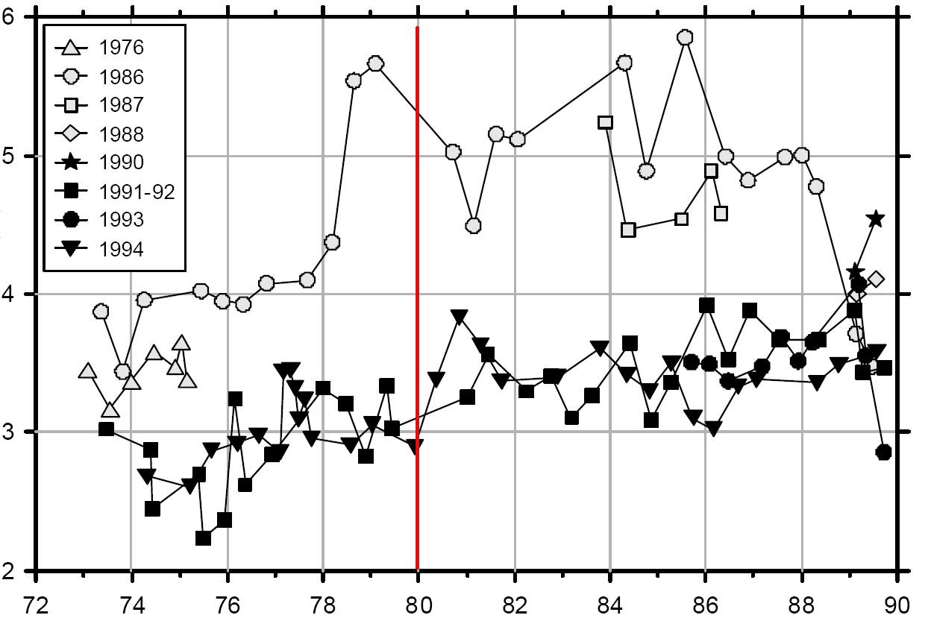
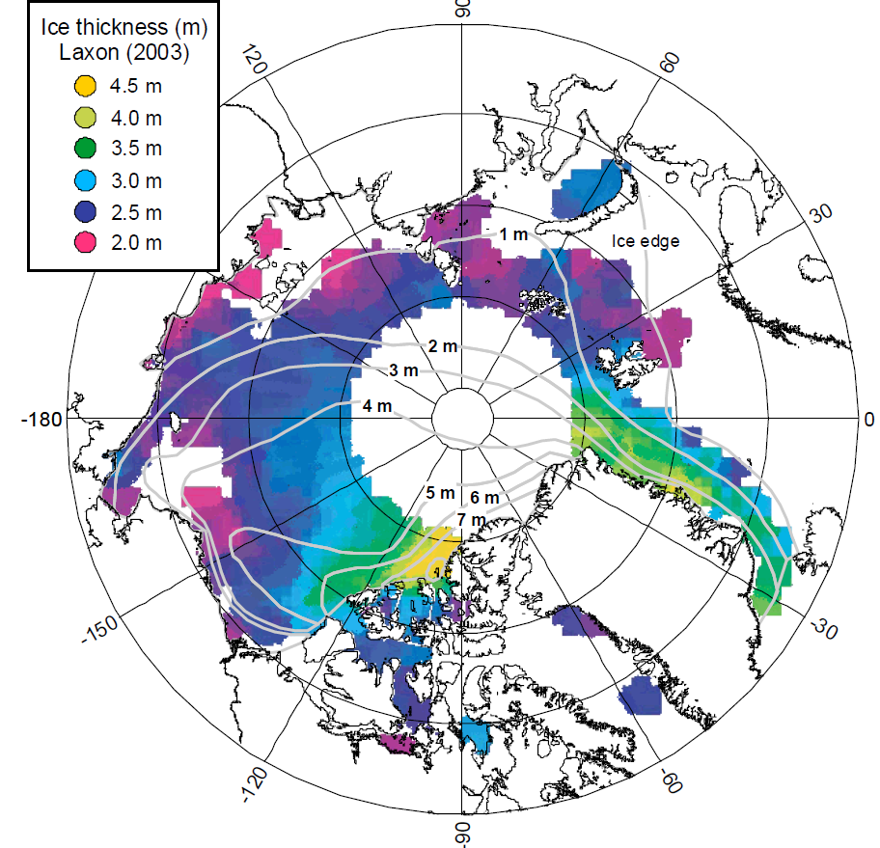
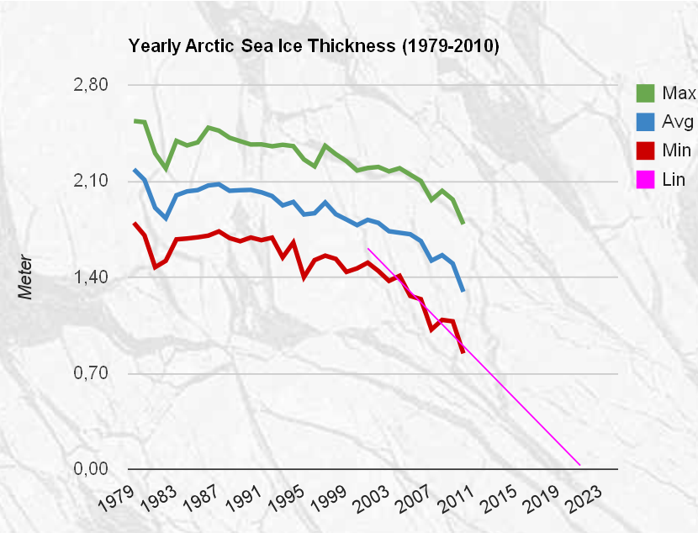
Распределение льда в Арктике по толщине
Средняя толщина льда в районах арктического континентального шельфа России составляет около 3 м и в последние годы имеет тенденцию к уменьшению
Средняя толщина льда, м
Северная широта, градусы
Средняя толщина льда в Арктике (1979-2010 гг.)
Средняя толщина льда в Арктике
(2003 г.), м
6

Slide 7
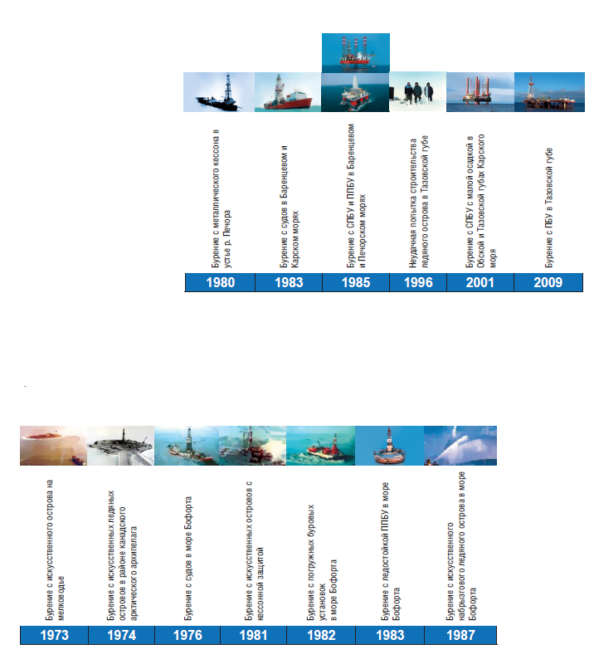
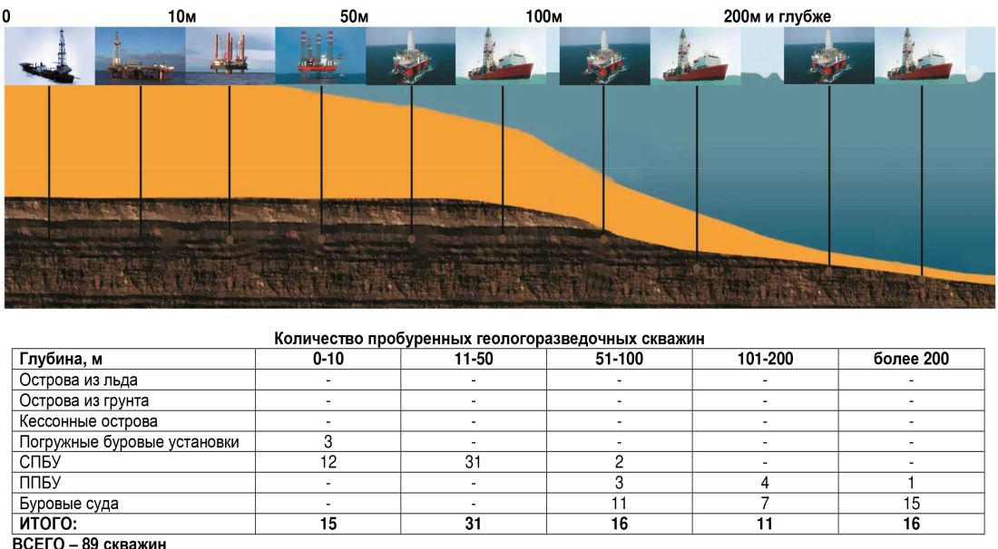
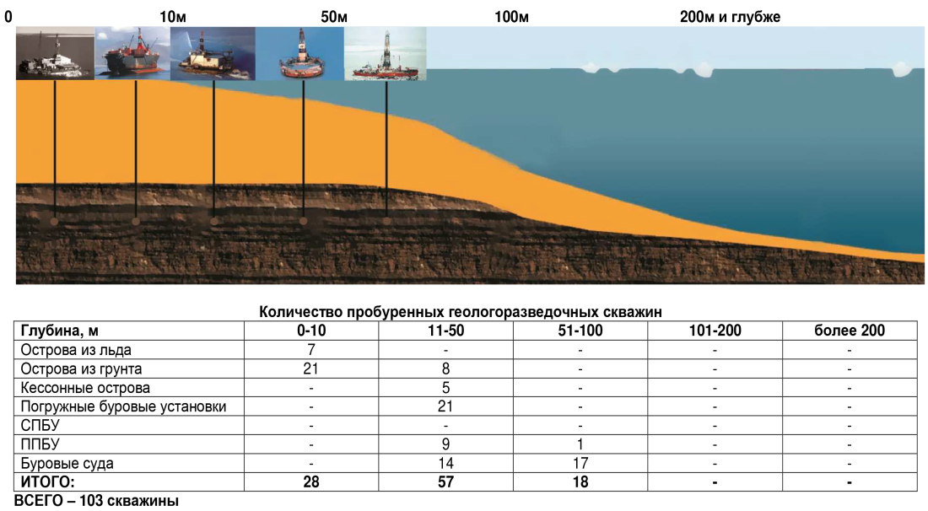
Опыт морского бурения в Арктике
Российский сектор Арктики
Американско-канадский сектор Арктики

Slide 8
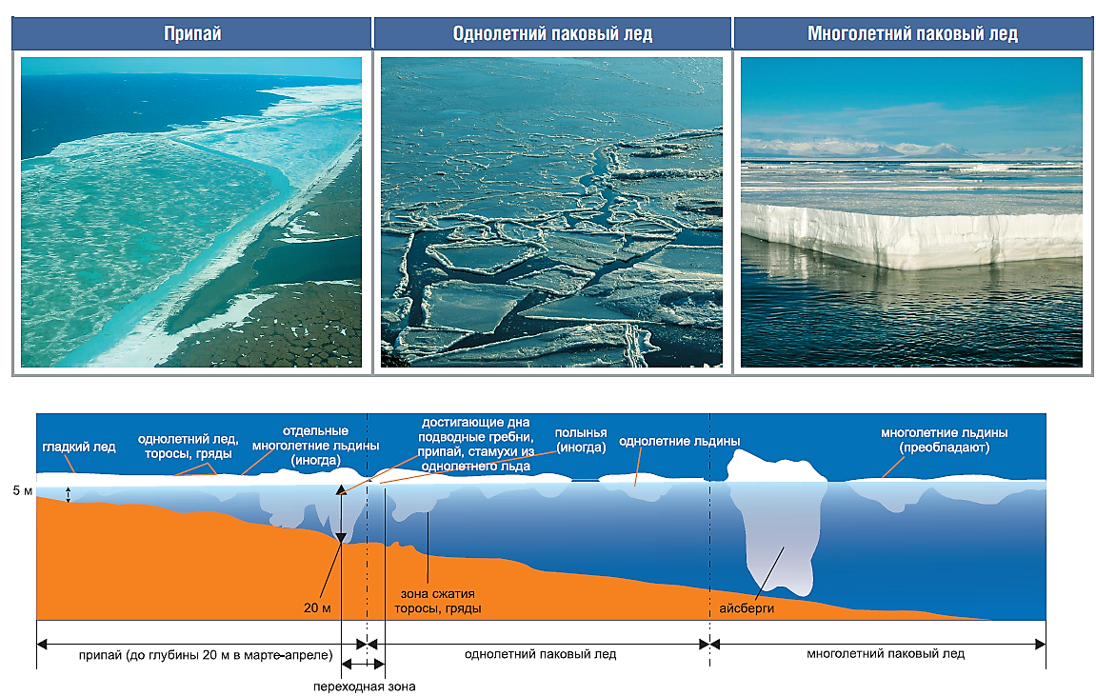
Изменение ледовых условий от
береговой линии в сторону моря
100 м
Изменения ледовых условий от береговой линии до глубин 100 м в окраинных замерзающих арктических морях в целом сходны во всей Арктике
8

Slide 9
наличие средств
ликвидации аварийных разливов нефти
9

Slide 10
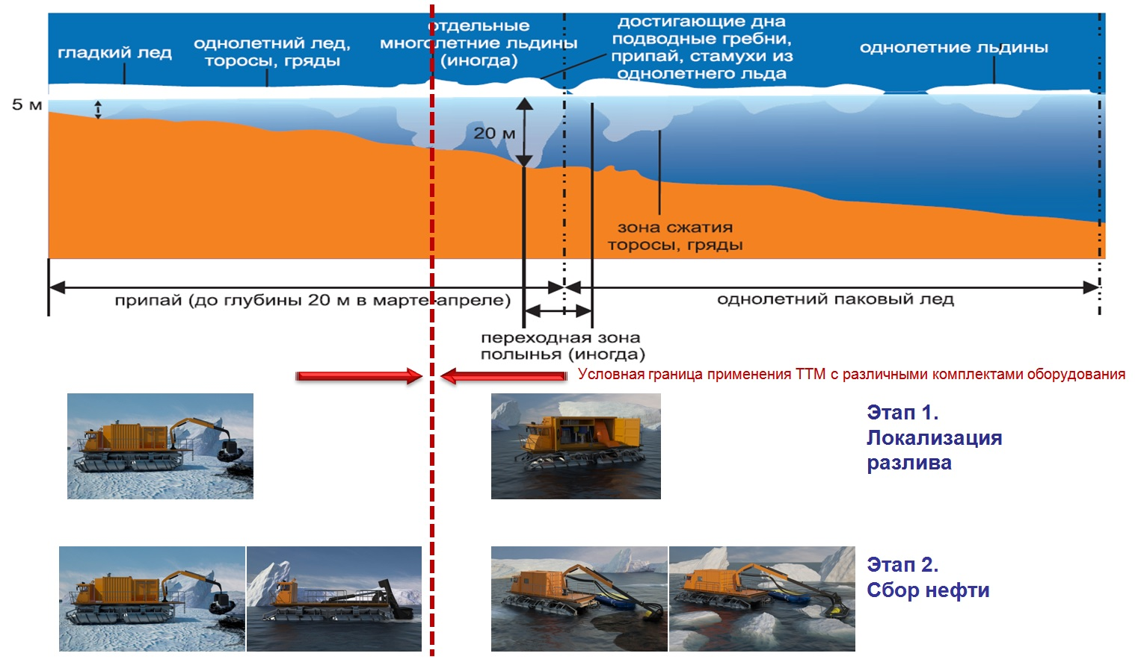
Схема ликвидации аварийных разливов нефти с использованием многофункциональных транспортно-технологическая машин в зоне предельного мелководья
10

Slide 11
Благодарю за внимание !

